Slide 1
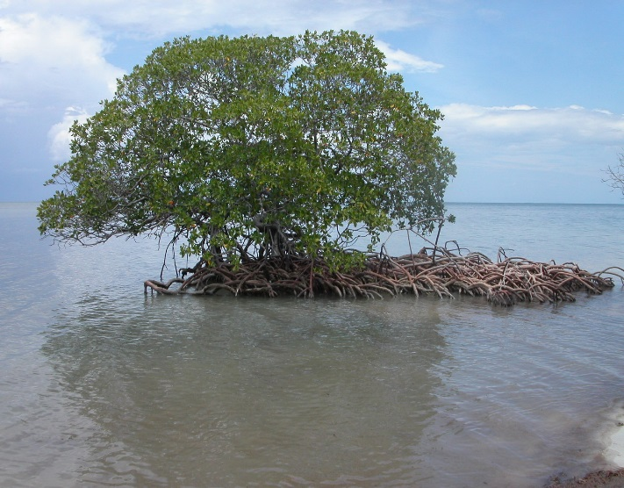
La mangrove conclusion
La mangrove est un écosystème(qui accueille la faune et la flore riche et varier)situé dans les climat tropicaux autour de l’équateur.

Slide 2
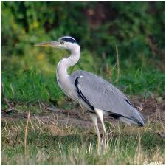
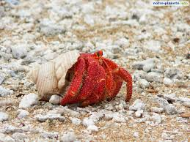
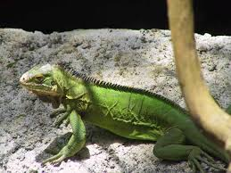
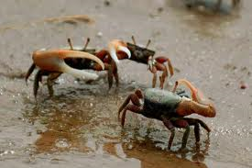
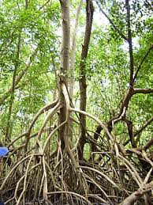
L’écosystème de la mangrove
La faune (les animaux) :
  Bernards l‘hermite
  Iguanes
  Hérons
  Crabes
  Poissons
  La flore (les végétaux):
MER | PALÉTUVIER ROUGE | PALÉTUVIER NOIR | PALÉTUVIER GRIS ET BLANC

Slide 3
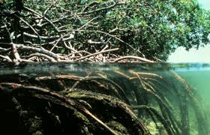
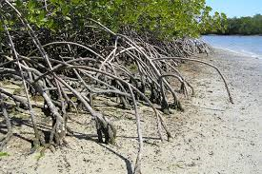
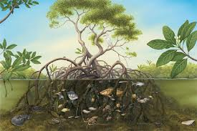
Problème Ecologie
Faits : La barrière de corail est importante pour protéger les mangroves qui elles mêmes protègent le la mer. Si la barrière de corail est polluée, ça crée des perturbations au niveau de la mangrove
Cause : La mangrove a été urbanisée (par exemple le centre de Fort de France était avant une mangrove), mais elle a aussi été asphyxiée, polluée
Conséquence : la mangrove a été retiré détruite: elle est en vois de disparition.
Exemple: Fort-De-France était une mangrove.
Le Lamantin était, il y a un siècle, un habitant de la mangrove de la mangrove, mais l’homme l’a tué pour sa chair réputée, mais il a disparut aussi à cause de la pollution.

Slide 4
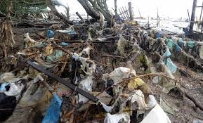
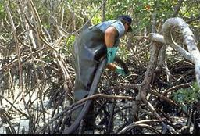
Projet écologique
En Martinique et en Guadeloupe, des organismes se sont unis pour protéger la mangrove de la pollution (Opération touloulou)
En Martinique, un projet de réhabilitation de la mangrove dans la baie de Fort de France a commencé l’an passé
En Guadeloupe, ils ont décidé de réintégrer le lamantin en cette année 2014

Slide 5
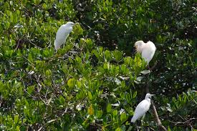
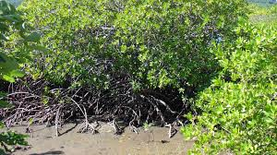
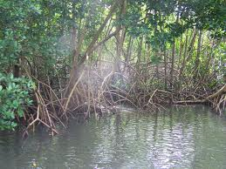
Mots important à retenir
Écosystème
Asphyxié
urbanisé

Slide 6
fin

